Slide 1

3. 実データによるデータサイエンス・AI の演習

Slide 2
アウトライン
政府統計データ
クロス集計表（Excel を使用）
相関（Excel を使用）
平均，誤差
オープンデータ

Slide 3
人工知能と統計の関係
数量による
現象の把握
（統計）
調査によって
得られたデータ
データを用いた
学習による上達
（人工知能）
人工知能が「統計による結論」とは違った振る舞い
をするとは考えにくい

Slide 4
3-1 政府統計データ

Slide 5
統計
統計（とうけい、statistic）は、現象を調査することによって数量で把握すること、または、調査によって得られた数量データ(統計量)のこと
WikiPedia より

Slide 6
総務省統計局が公開する統計表
人口・世帯に関する統計
企業活動に関する統計
産業構造・波及効果分析や各種経済統計の基準値となる統計
情報通信・科学技術に関する統計
労働・賃金に関する統計
物価・地価に関する統計
住宅・土地に関する統計
家計に関する統計
文化に関する統計
総合統計書
ダウンロードページ
https://www.stat.go.jp/data/guide/download/index.html

Slide 7
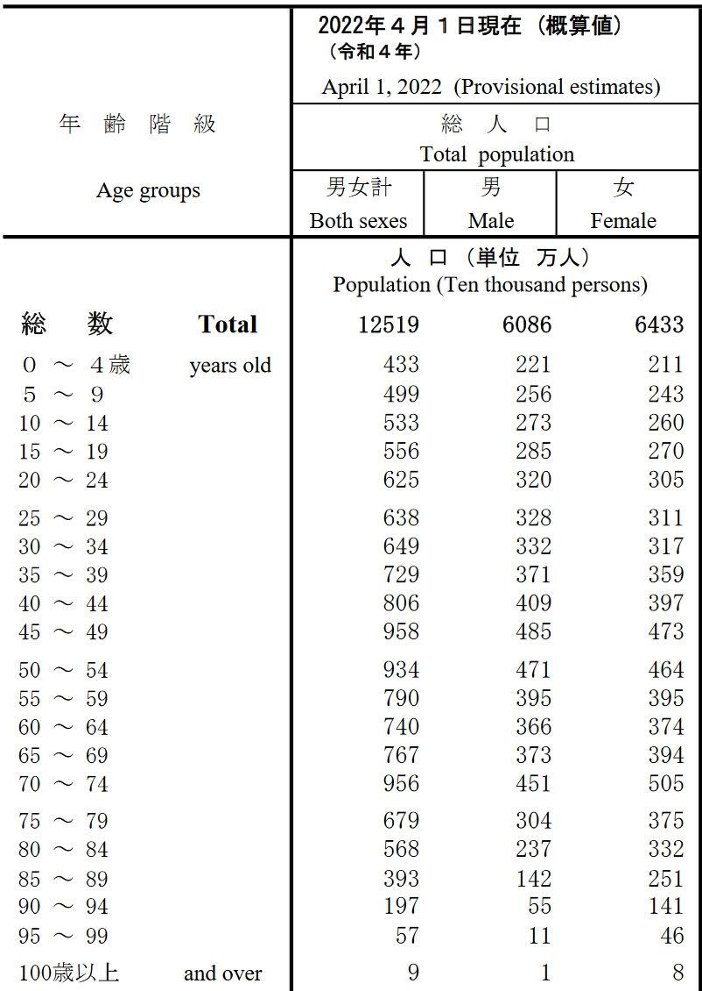
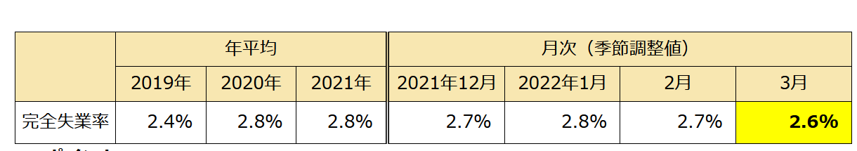
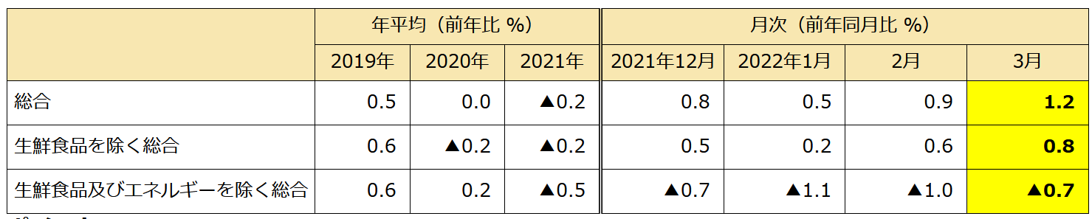
総務省統計局が公開する統計表
オンラインで公開
ダウンロードページ
https://www.stat.go.jp/data/guide/download/index.html
人口推計の結果の概要
令和４年４月報より（抜粋）
労働力調査（基本集計）2022年
（令和4年）3月分結果より（抜粋）
2020年基準 消費者物価指数 全国 2022年（令和4年）3月分より（抜粋）

Slide 8
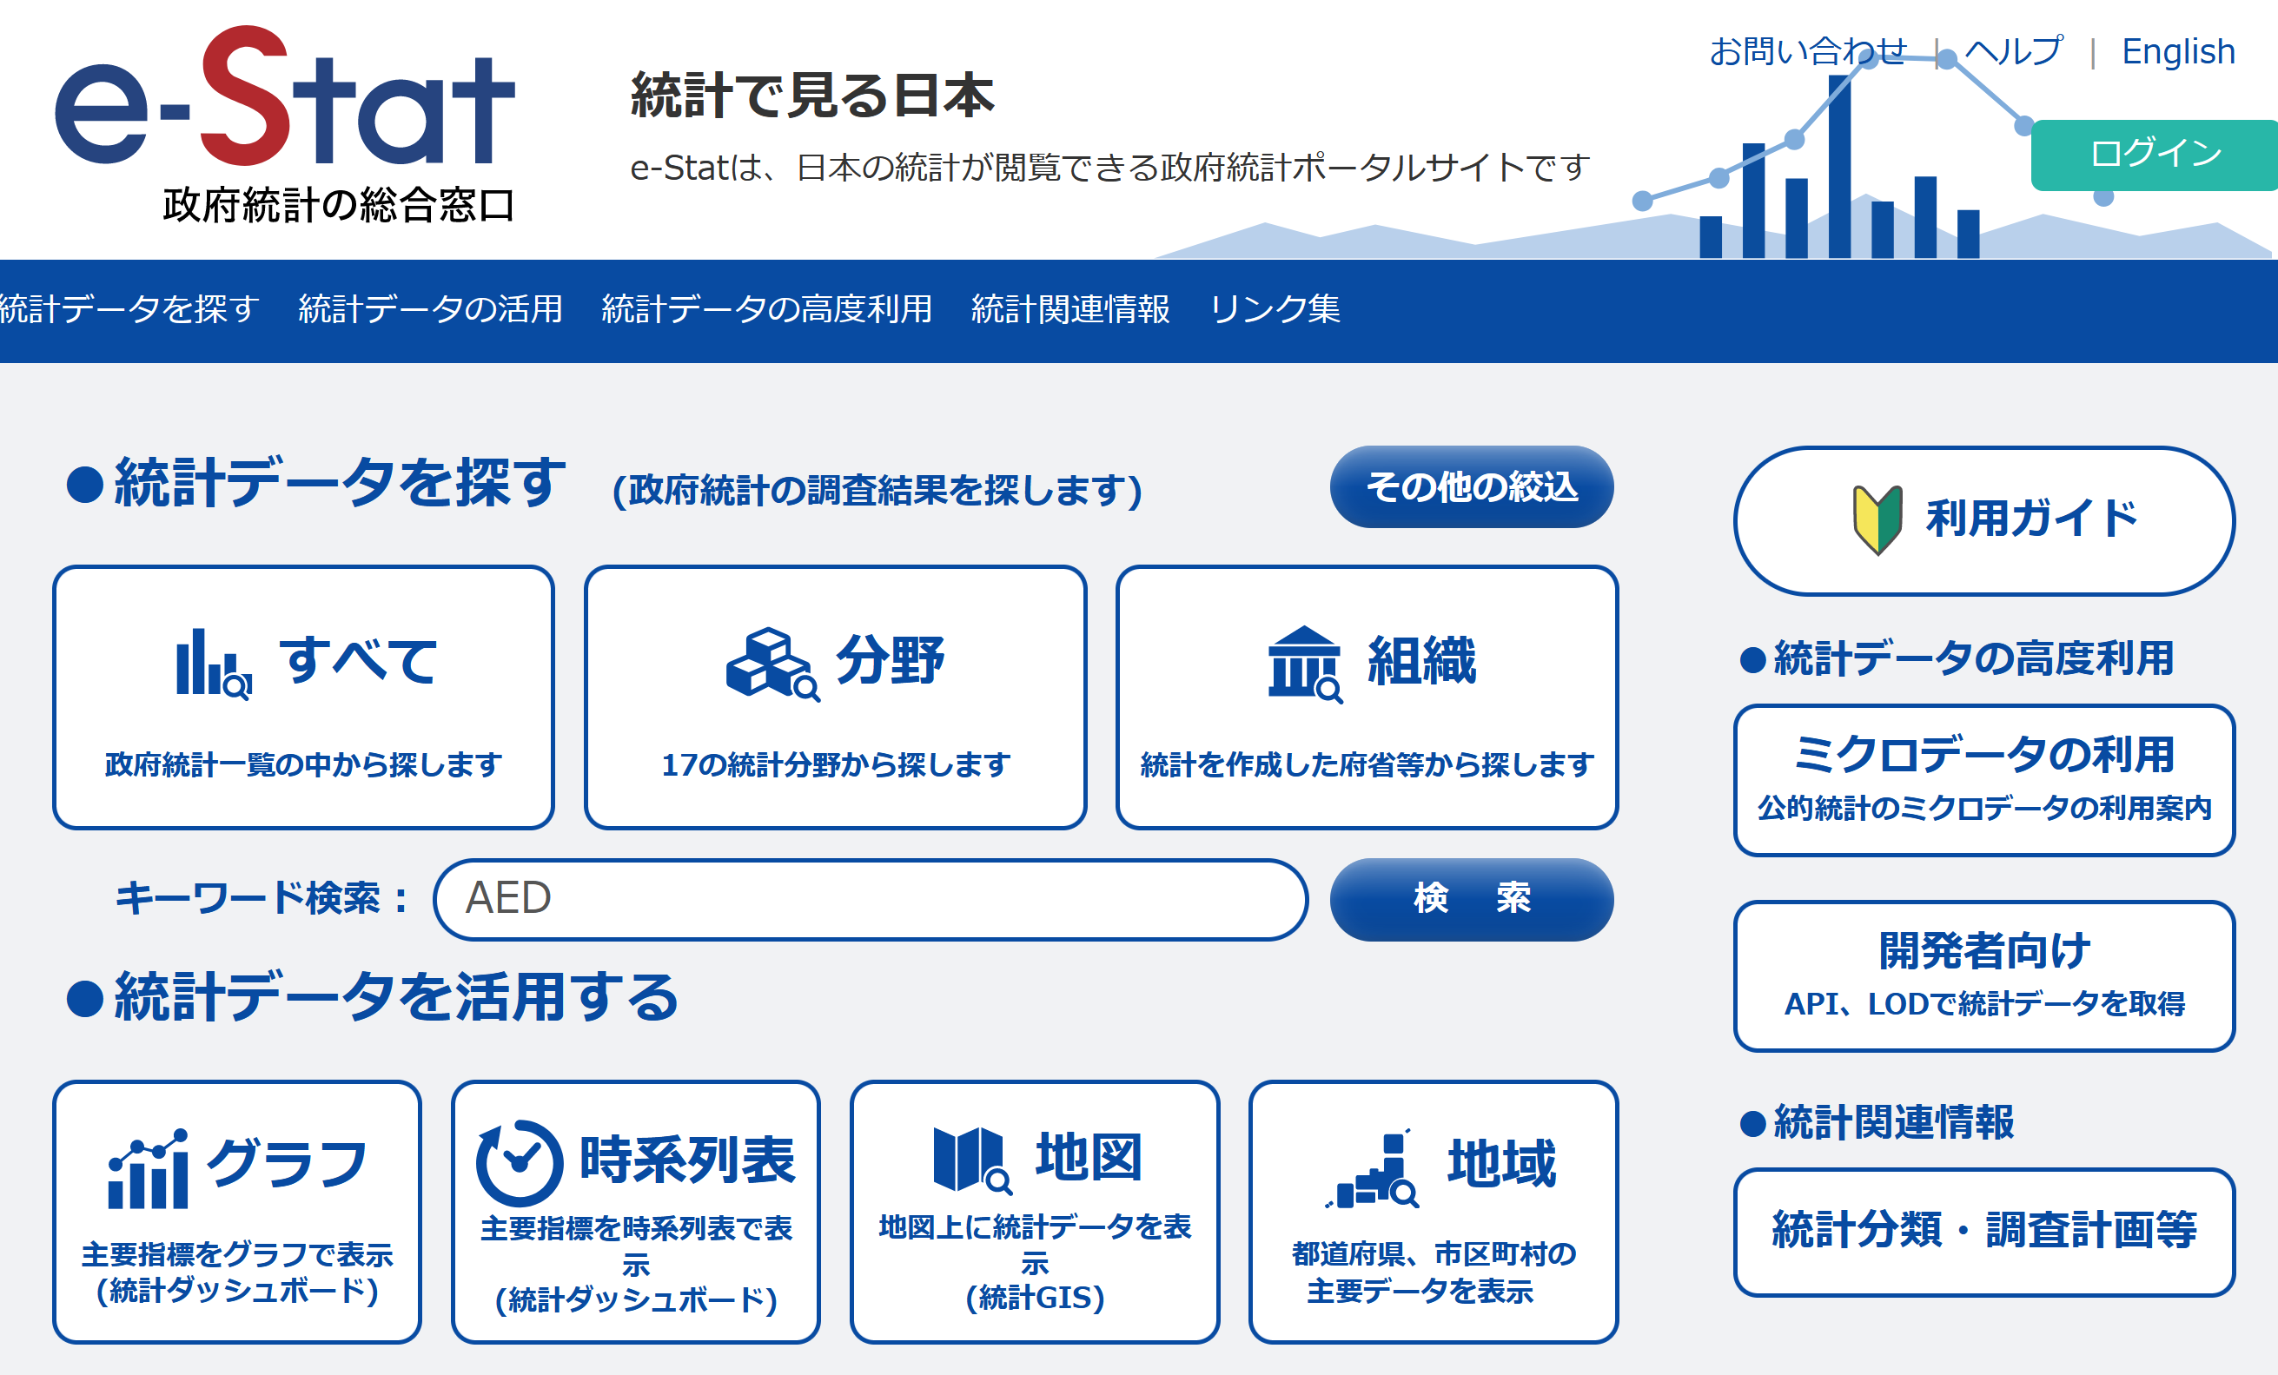
e-Stat
政府統計（総務省統計局以外も網羅）のポータルサイト

Slide 9
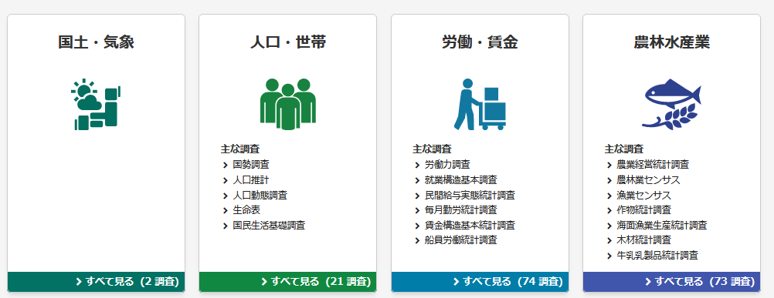
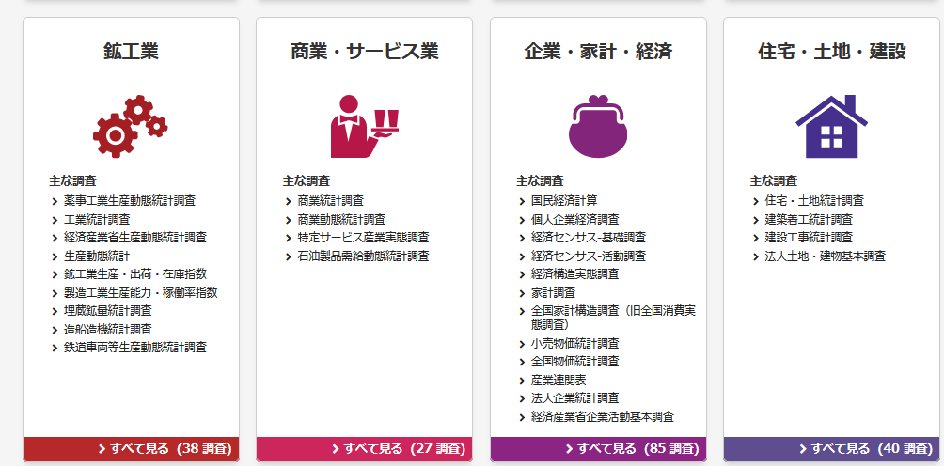
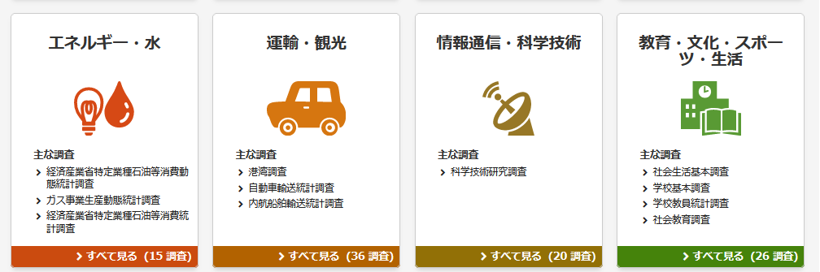
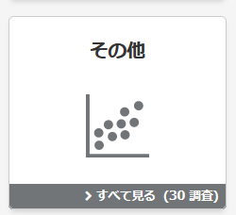
e-Stat での統計データの検索からダウンロード
① 統計データの検索
・分野による検索
・キーワードによる検索，その他
② 必用な項目を選ぶ（表示項目選択）
③ レイアウトの設定
④ ダウンロード
手元のパソコンにファイルがダウンロードされる

Slide 10
家計調査
全国約9千世帯を対象として、家計の収入・支出、貯蓄・負債などを毎月調査

Slide 11
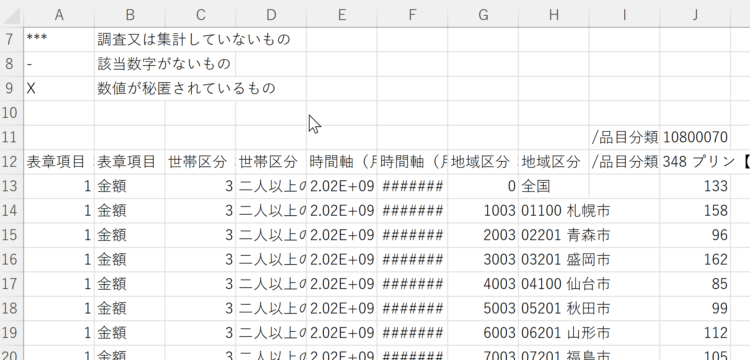
e Stat 家計調査のデータを用いた分析
「プリン」にお金を使うことが多い都市は？
謝辞
https://www.youtube.com/watch?v=0RSIrNTFnJw
を参考にし，説明の追加等を行っている
数量による把握

Slide 12
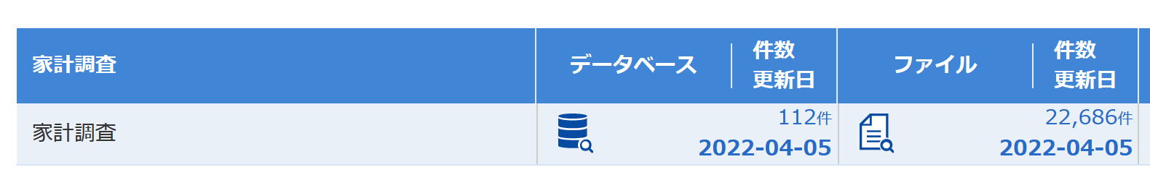
e Stat 家計調査データのダウンロード
① 統計データの検索
分野での検索：企業・家計・経済→家計調査
キーワード検索：家計調査
② 検索結果から「家計調査」を選ぶ

Slide 13
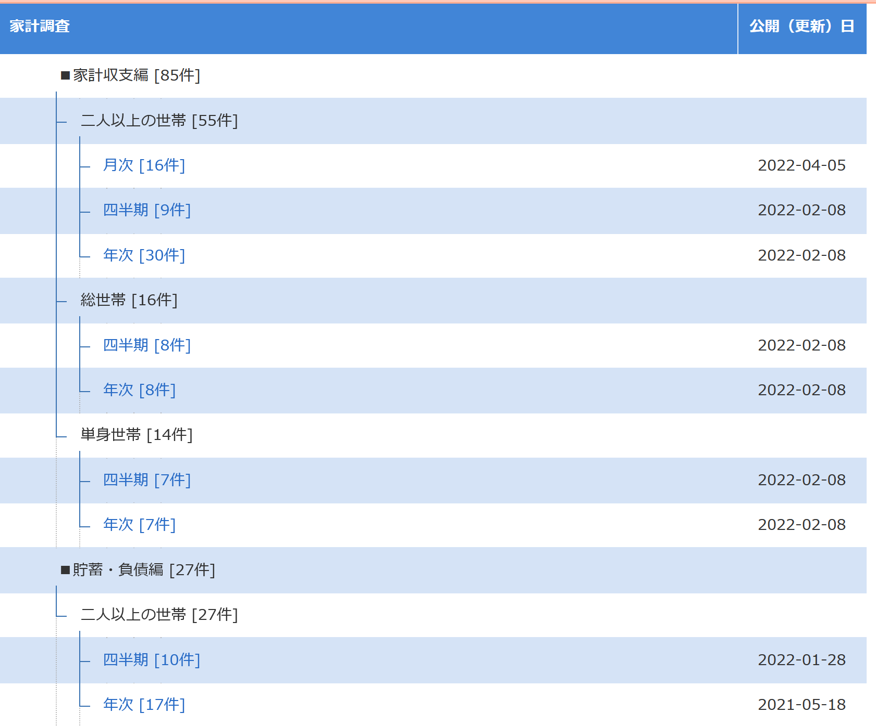
③ 種類を選ぶ

Slide 14
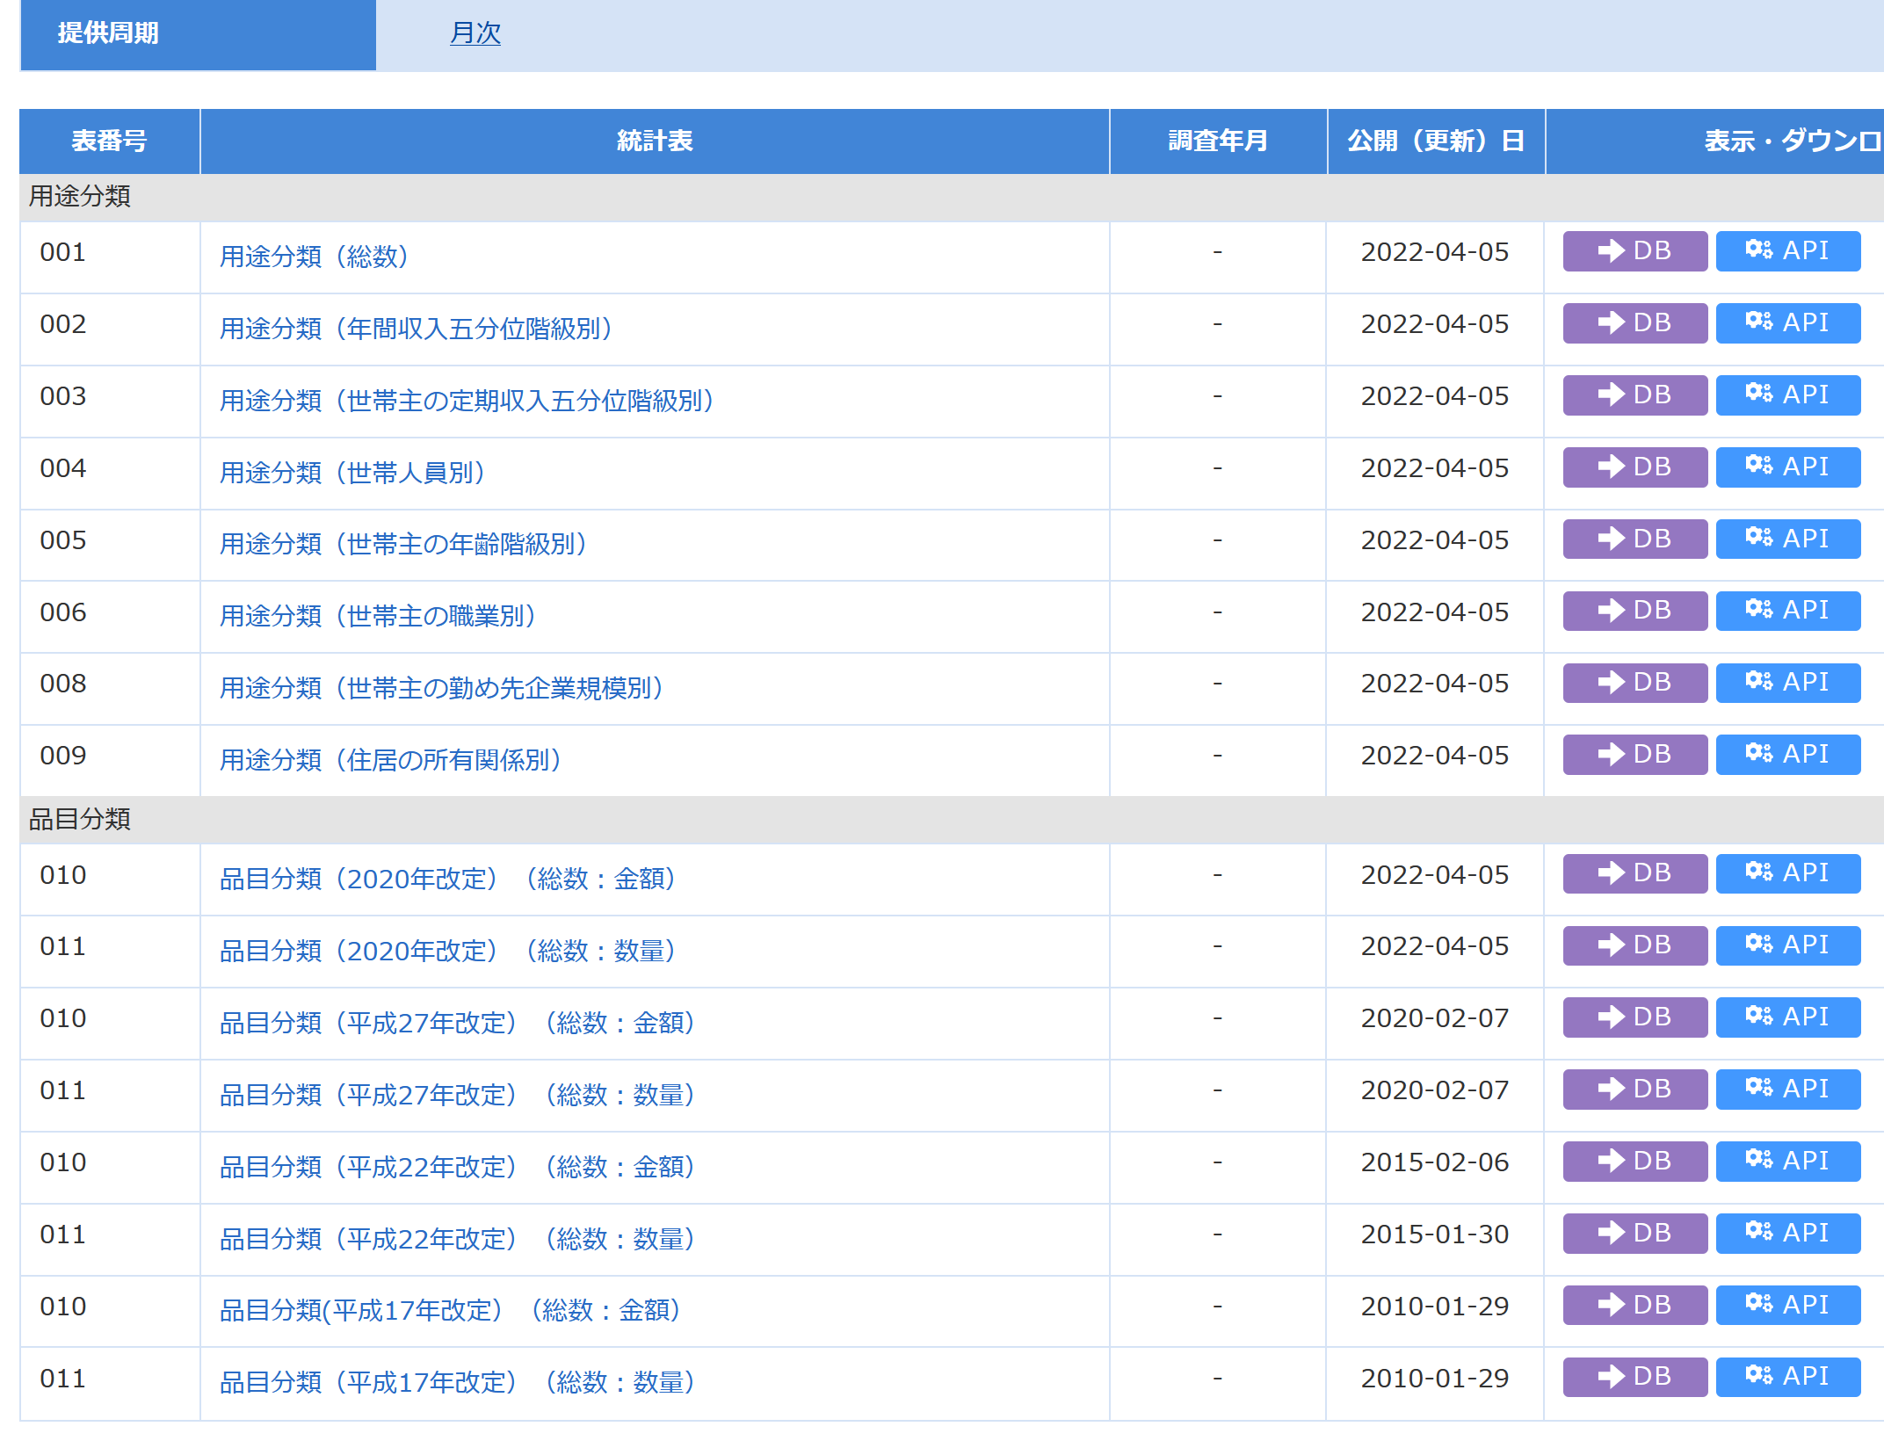
④ 品目区分（2020年改訂）（総数：金額）を選ぶ

Slide 15
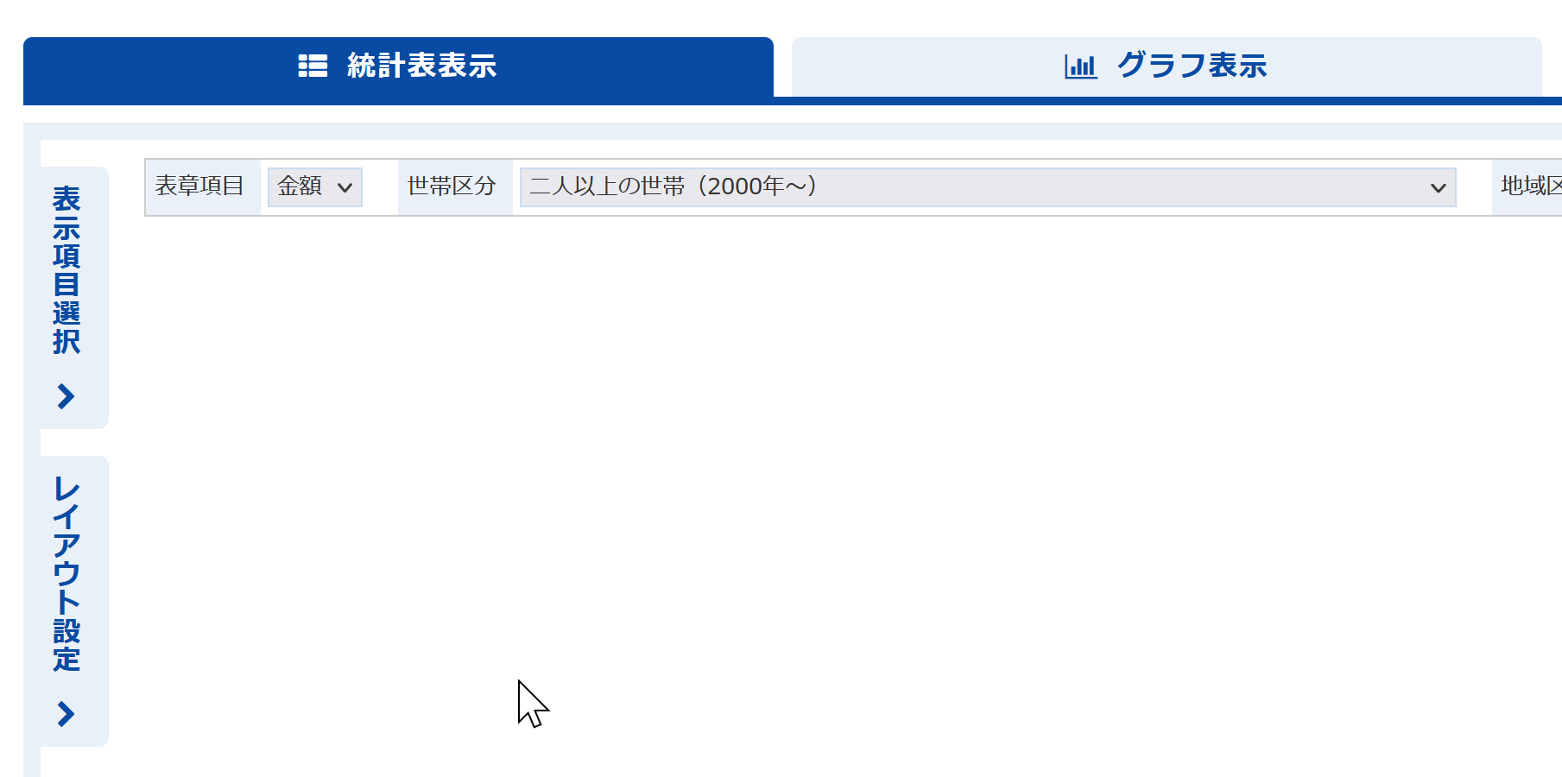
⑤ 「表示項目選択」を展開

Slide 16
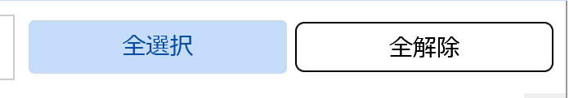
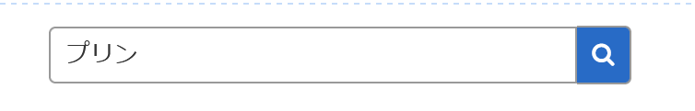
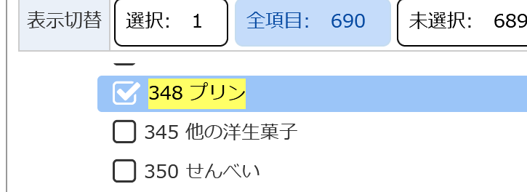
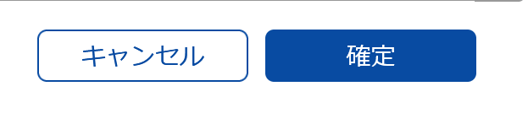
⑥ 「品目分類」の「項目を選択」をクリック
「全解除」をクリック
「プリン」で検索
「プリン」にチェック．「確定」をクリック

Slide 17
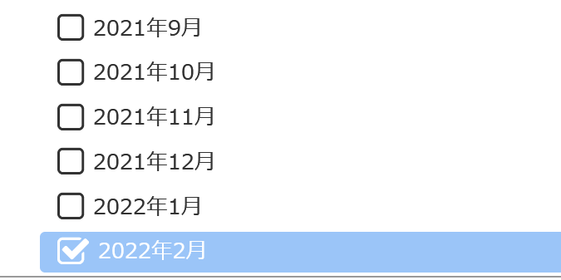
⑦「時間軸（月次）」の「項目を選択」をクリック
「全解除」をクリック
スクロールし，「2022年2月」をチェック
「確定」をクリック

Slide 18
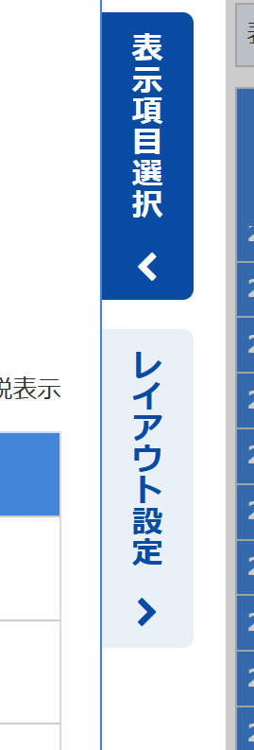
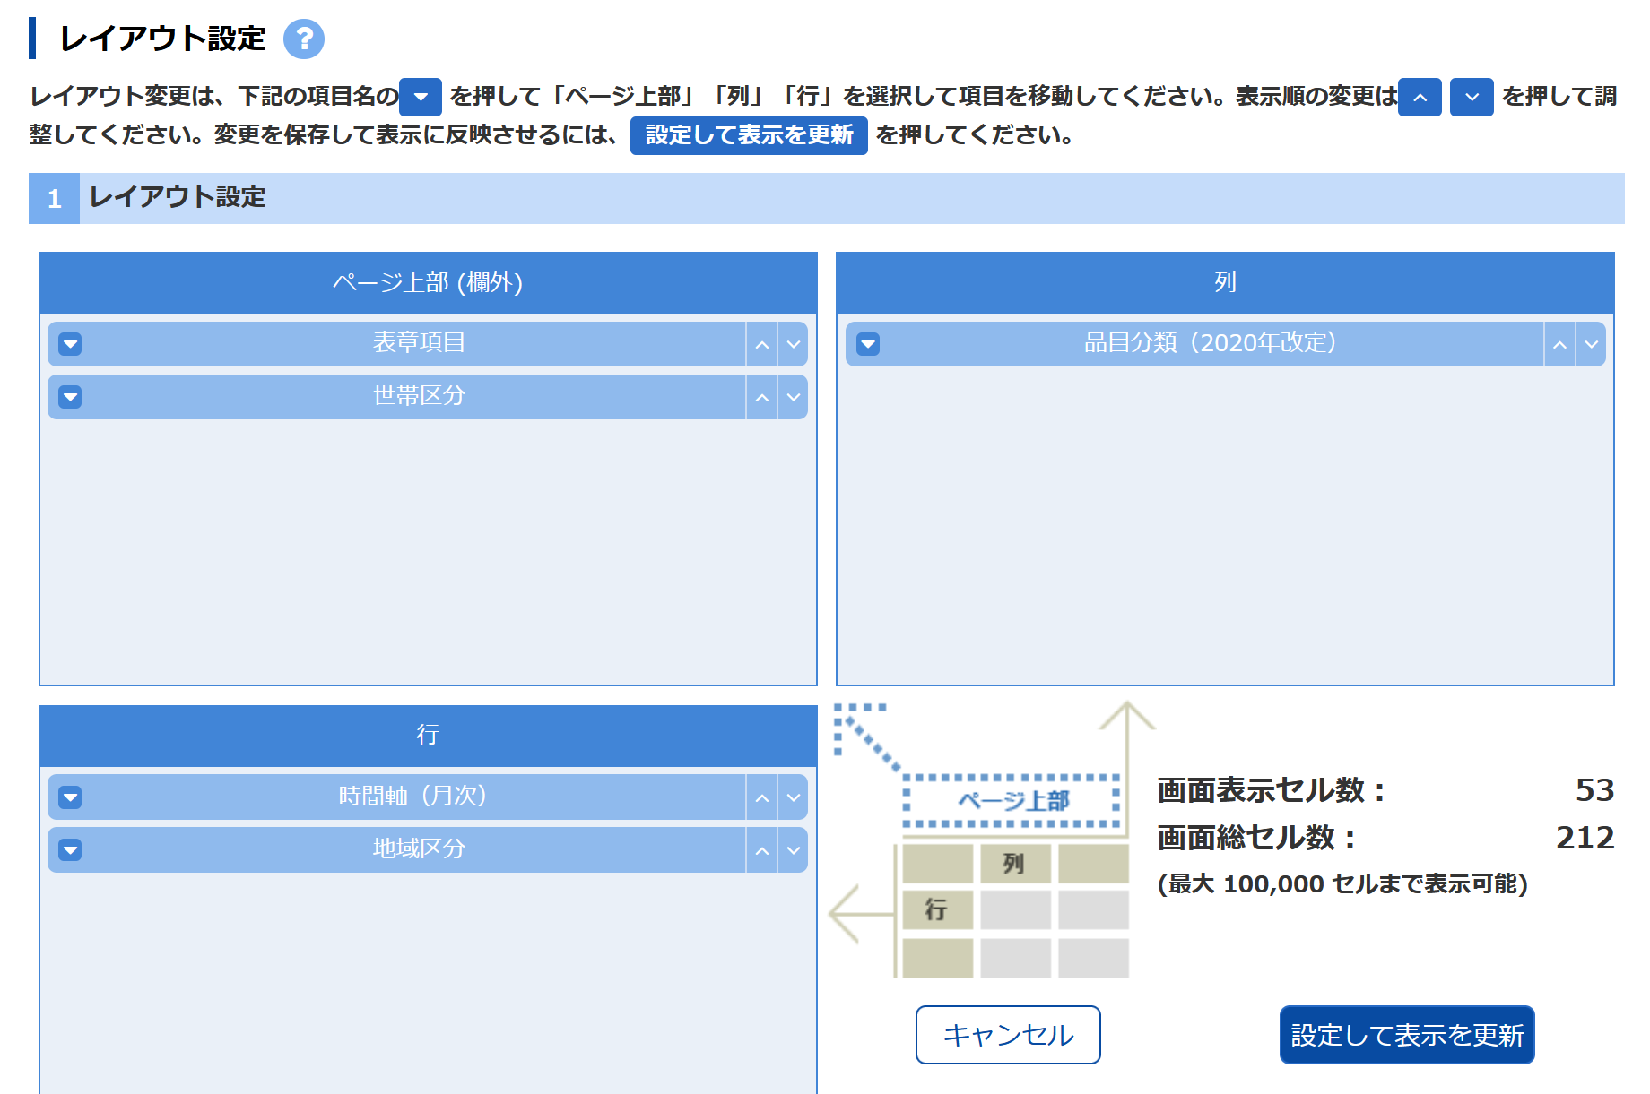
⑧ 「レイアウト設定」をクリック
⑨ 「地域区分」は「行」のところにドラッグ＆ドロップ．「設定して表示を更新」

Slide 19
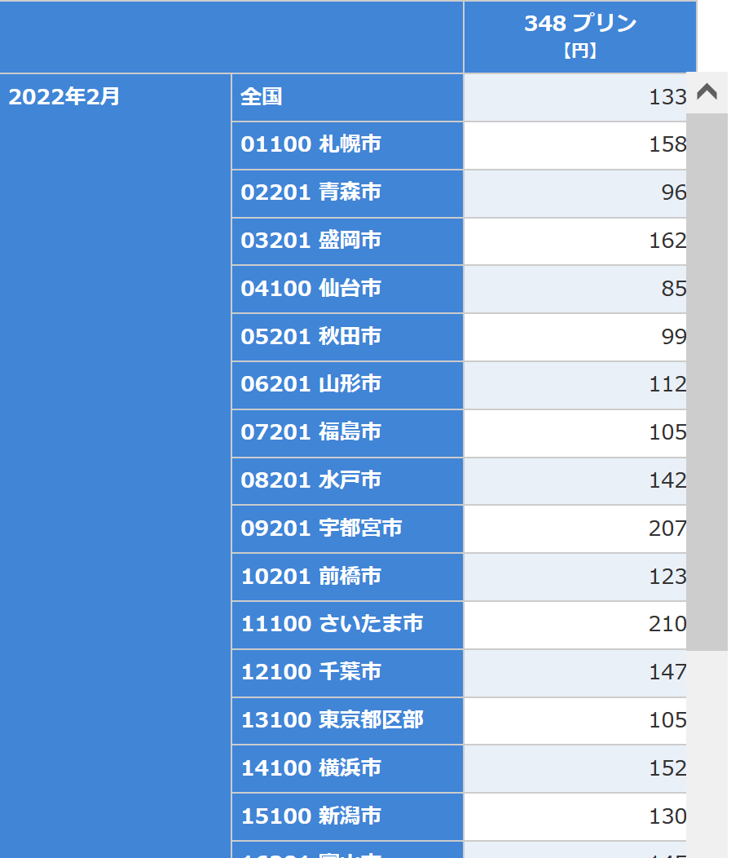
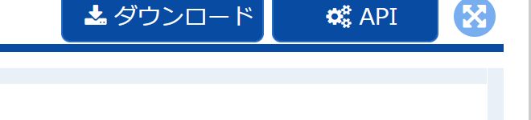
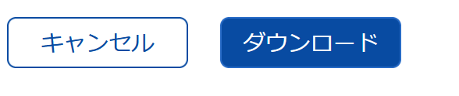
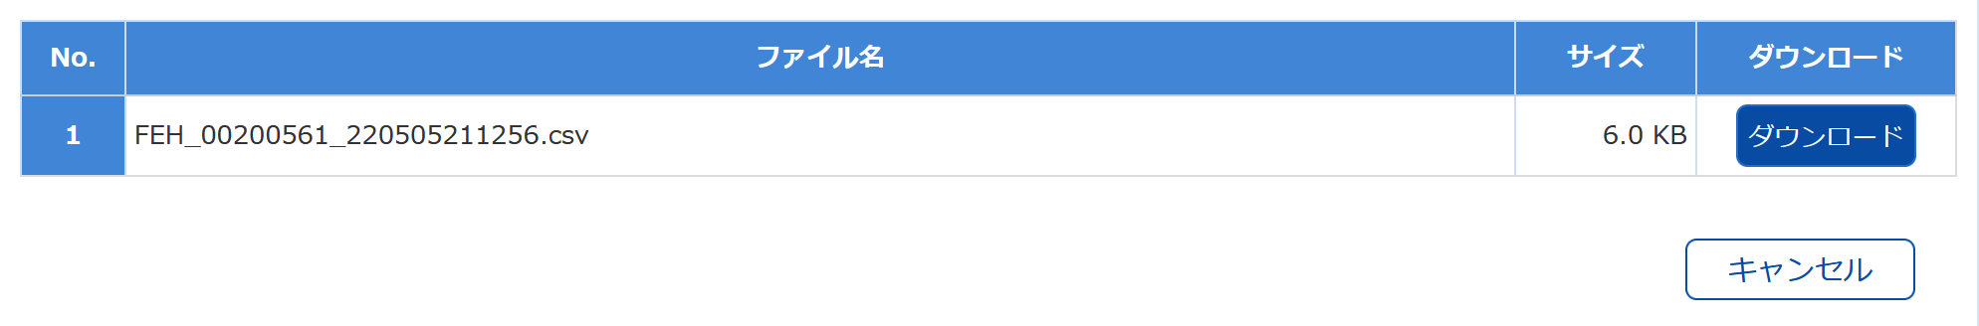
⑩ プリンについての結果を確認
⑪ 「ダウンロード」をクリック

Slide 20
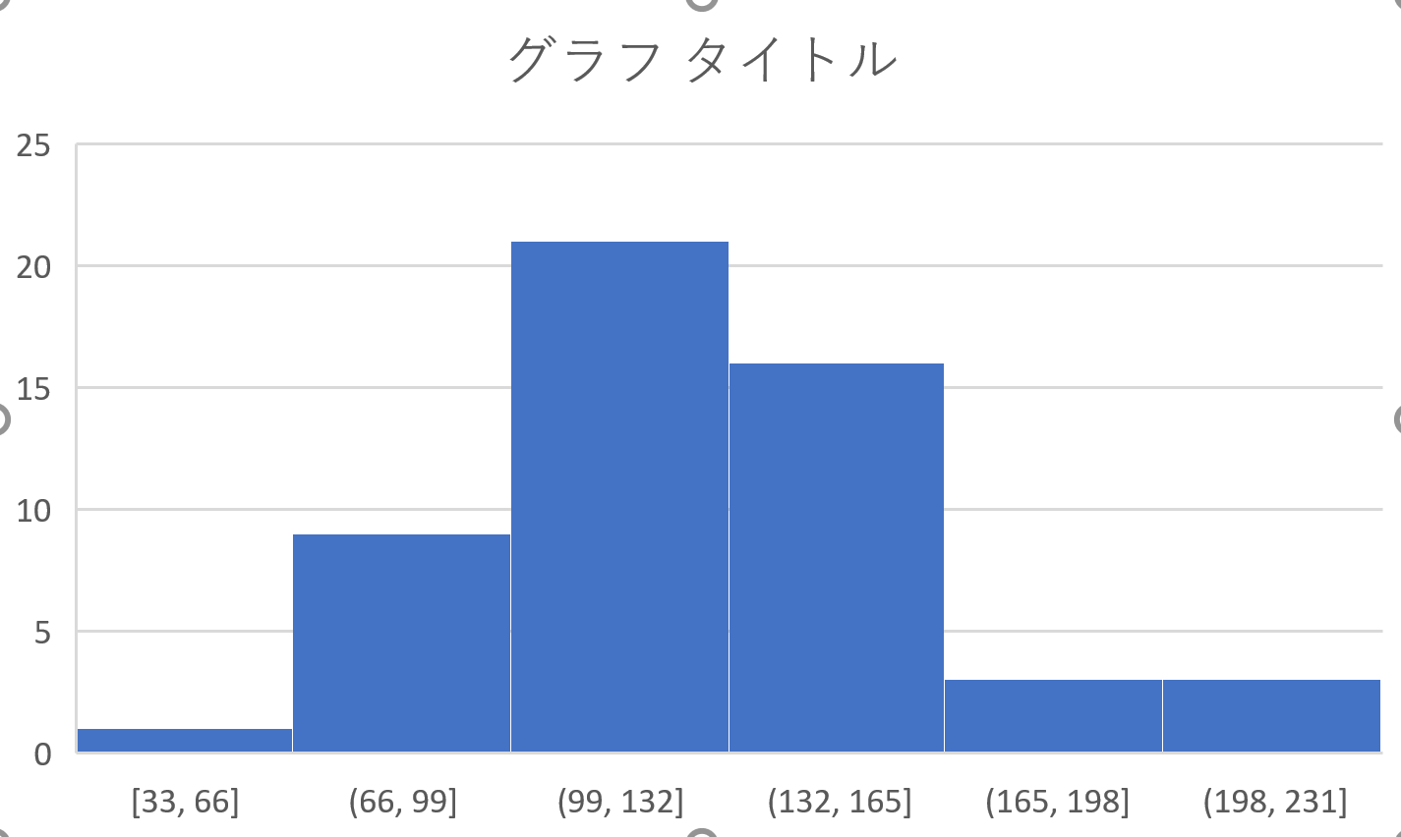
⑫ ダウンロードしたファイルを Excel で開くことができる
⑬ ヒストグラムの作成（範囲を選び，「挿入」でヒストグラム）

Slide 21
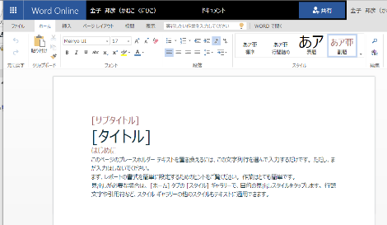
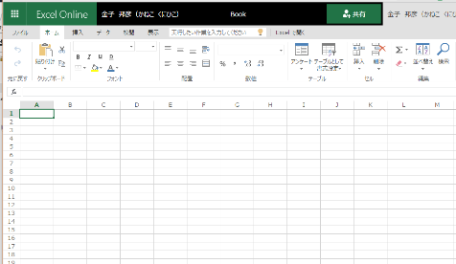
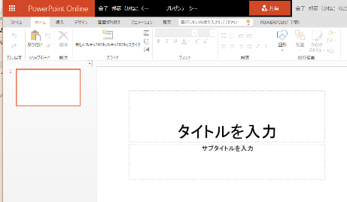
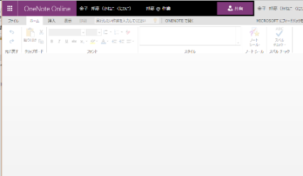
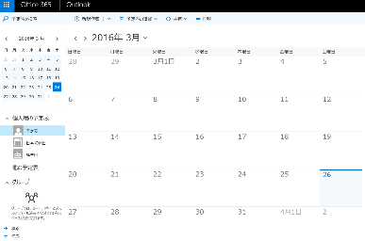
Office 365 の主な機能
ワード (文書作成)
エクセル (表計算)
パワーポイント
(プレゼン)
ワンノート (電子ノート)
アウトルック (電子メール)
パソコンでレポートを作成したり，発表したり，データをまとめたりで便利

Slide 22
Office 365 の種類
Office 365 のオンライン版
WEBブラウザで使う．
https://portal.office.com
各自の ID とパスワードでサインインが必要．
Office 365 のアプリ版
前もってインストールが必要．
インストールでは，大量の通信が行われる．
（時間がかかる．通信費用にも注意）
２種類ある．この授業では，どちらを使用しても問題ない

Slide 23
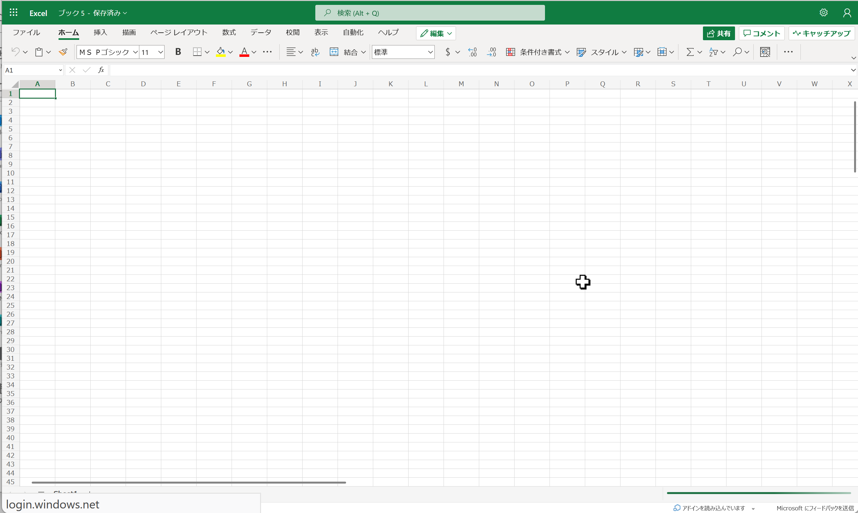
Office 365 オンライン版で Excel を起動
【要点】 Web ブラウザで，次のページを開き，各自の ID とパスワードでサインイン
https://portal.office.com

Slide 24
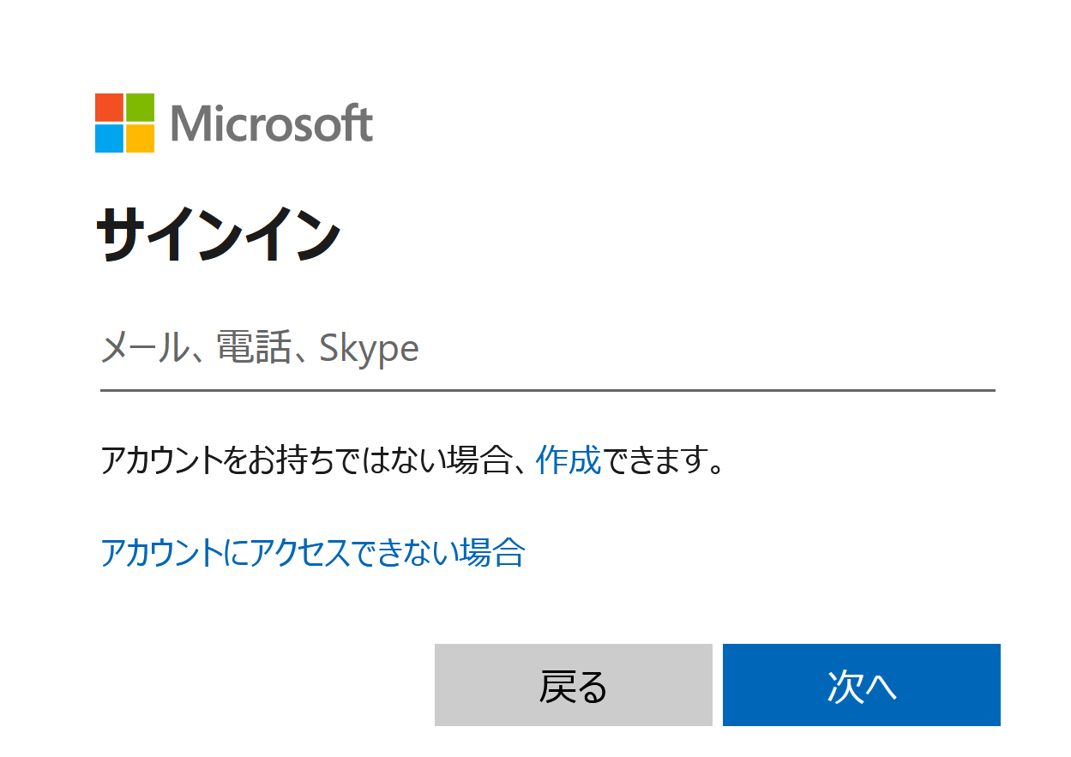
Office 365 オンライン版で Excel を起動
① Web ブラウザで，次のページを開く https://portal.office.com
② 電子メールアドレスを入れる．「次へ」をクリック．
（例）p1234567@fukuyama-u.ac.jp

Slide 25
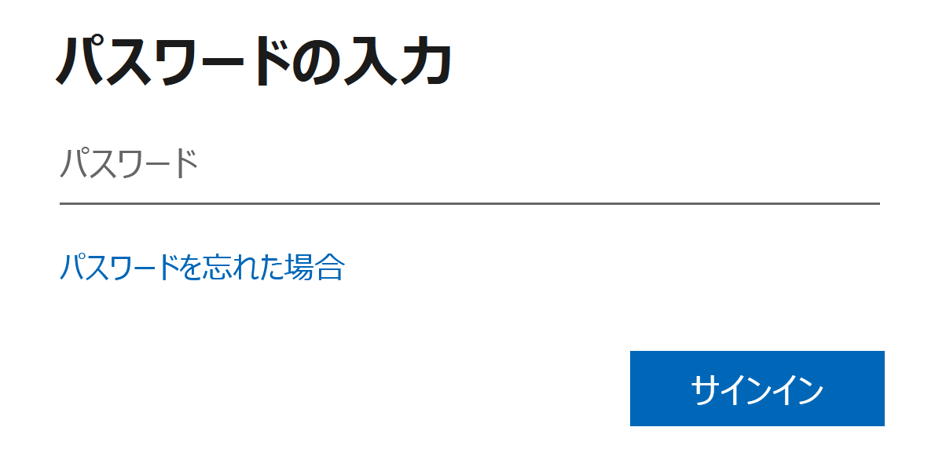
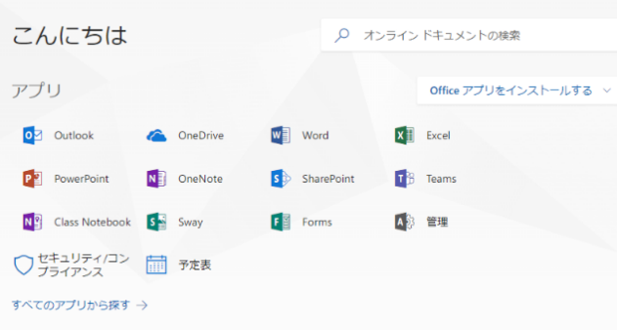
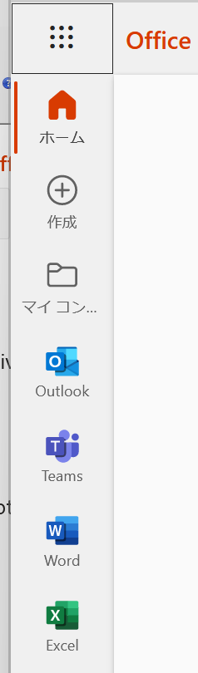
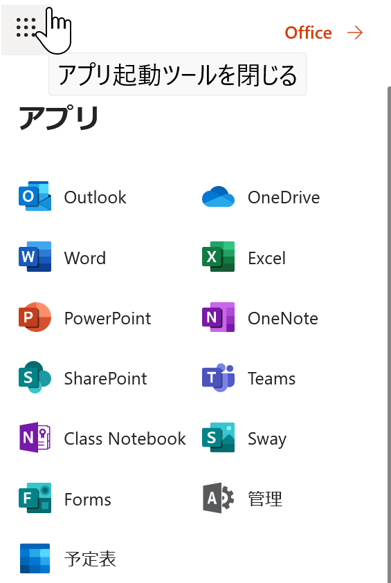
Office 365 オンライン版で Excel を起動
③ パスワードを入れ，「サインイン」をクリック
パスワードは，各自が設定したもの
④ Excel を使いたいときは，メニューで Excel を選ぶ
さまざまなメニュー

Slide 26
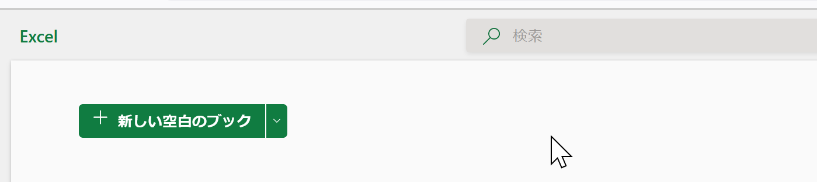
Office 365 オンライン版で Excel を起動
⑤ Excel のブックの種類を選ぶ
この授業では「新しい空白のブック」を使う
⑥ Excel の画面が開く

Slide 27
まとめ
① 統計データの検索
分野での検索：企業・家計・経済→家計調査
キーワード検索：家計調査
② 必用な項目を選ぶ（表示項目選択）
品目分類：プリン
時間軸（月次）：最新月
③ レイアウトの設定
ページ，行，列の設定
④ ダウンロード

Slide 28
演習
各自で，e Stat 家計調査データで，「プリン」や，それ以外の品目について調べてみる
Excel を使い，ヒストグラムを作成してみる

Slide 29
3-2 クロス集計表

Slide 30
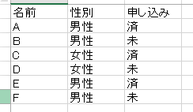
ピボットテーブル（クロス集計表）の例
 | 男性 | 女性
済 | 2 | 1
未 | 2 | 1
元データ
ピボットテーブル
（クロス集計表）の例

Slide 31
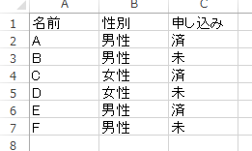
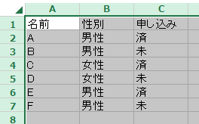
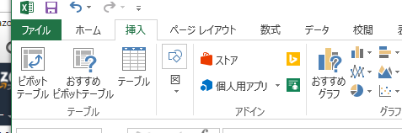
Excel でピボットテーブル（クロス集計用）を作成（１／５）
元データ
① 左上をクリック．全セルが選択される
（これは範囲の選択）
② リボンで「挿入」→「ピボットテーブル」

Slide 32
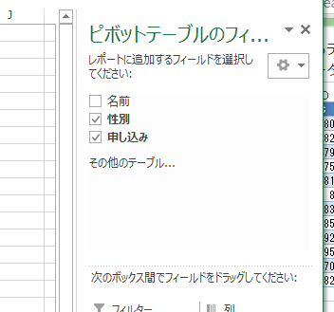
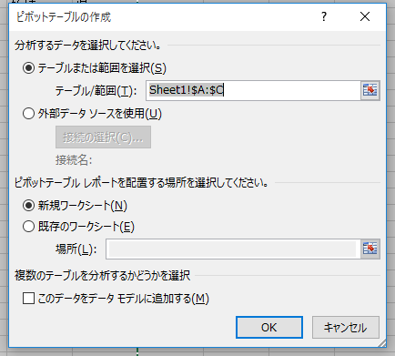
Excel でピボットテーブル（クロス集計用）を作成（２／５）
③ 「OK」をクリック
④ 「性別」と「申し込み」をチェック

Slide 33
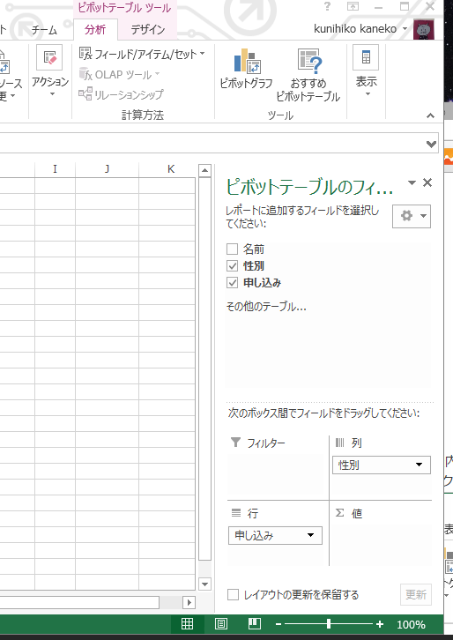
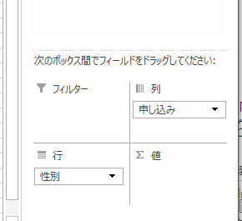
Excel でピボットテーブル（クロス集計用）を作成（３／５）
⑤ 列のところに「申し込み」が，行のところに「性別」が来るように，ドラッグして調整

Slide 34
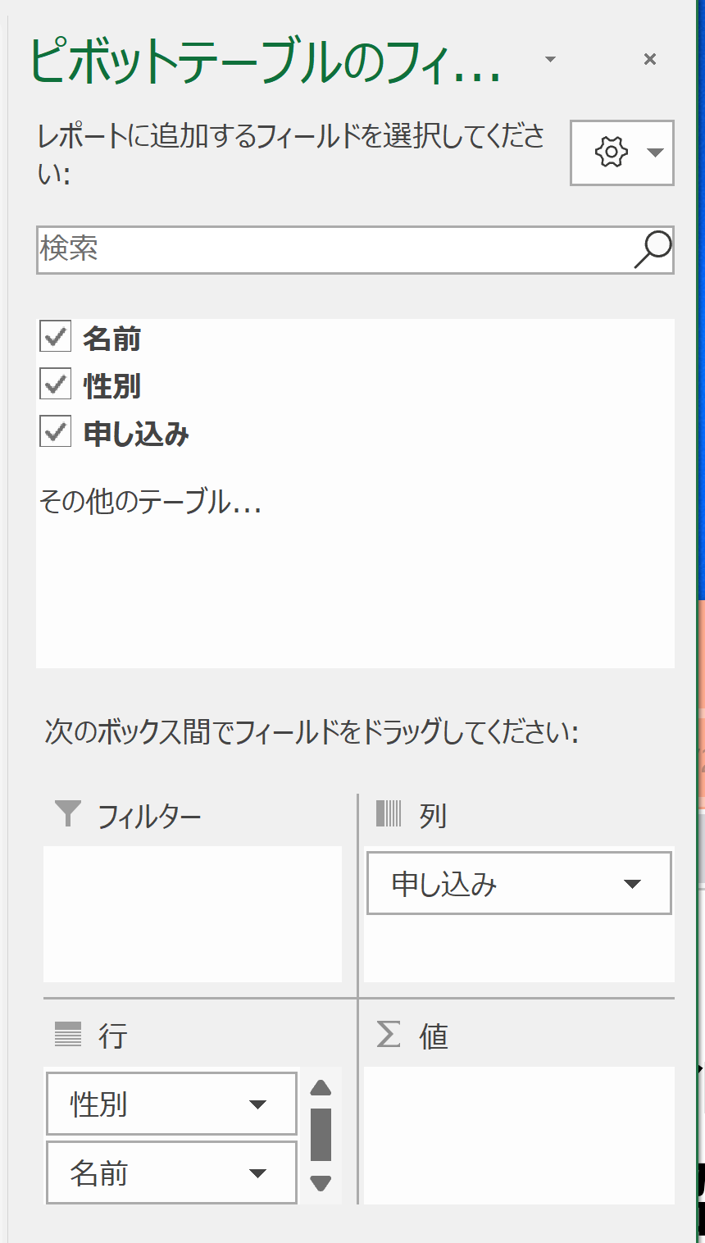
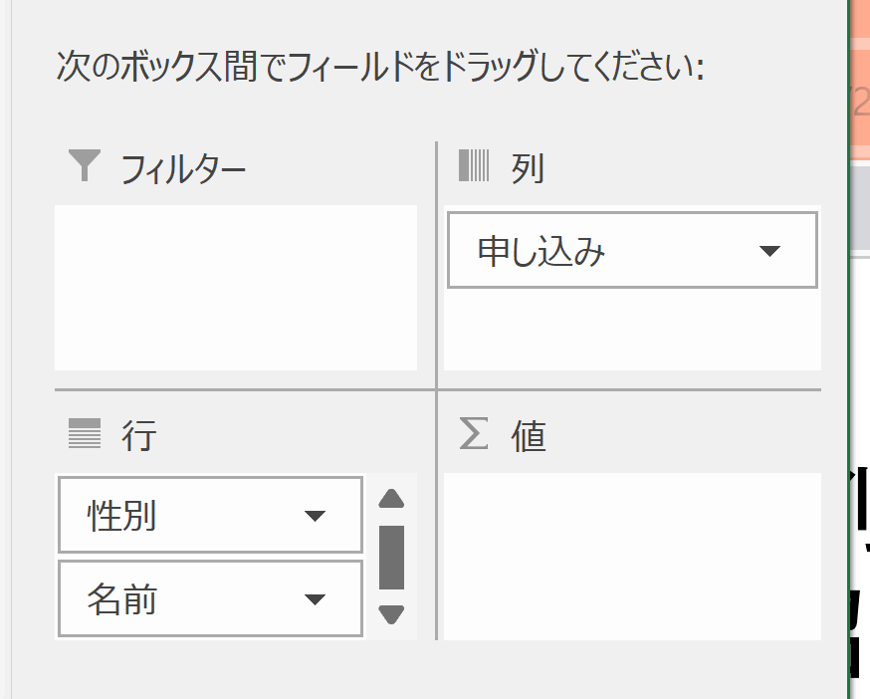
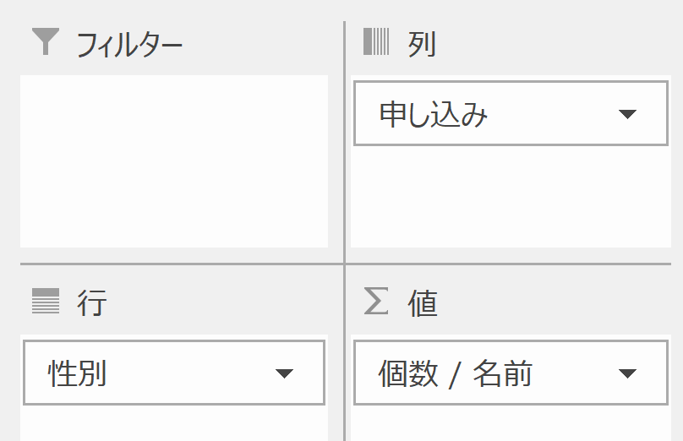
Excel でピボットテーブル（クロス集計用）を作成（４／５）
⑦行の下の「名前」を
ドラッグして，
⑧値の下にドロップ
⑥「名前」をチェック

Slide 35
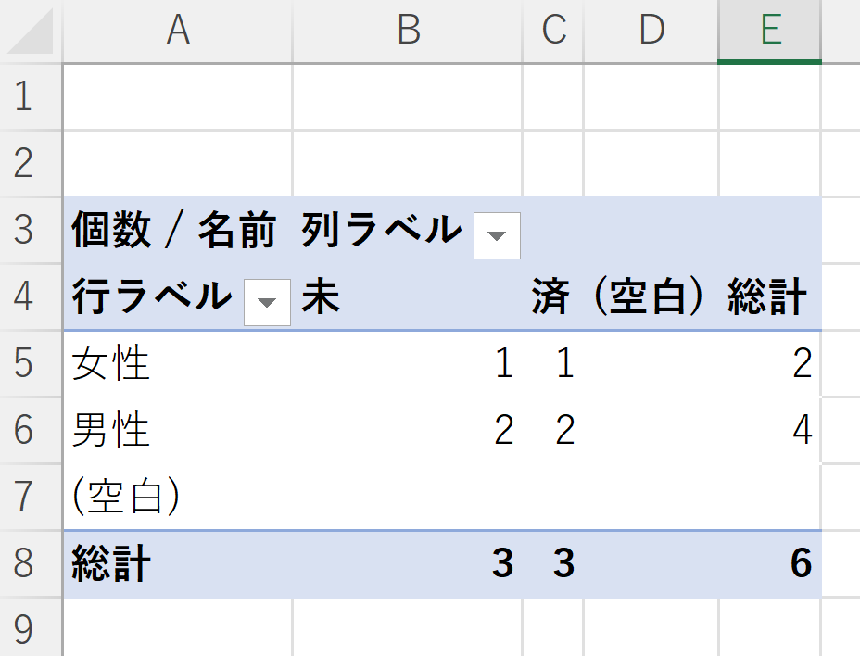
Excel でピボットテーブル（クロス集計用）を作成（５／５）
ピボットテーブル（クロス集計表）ができた

Slide 36
クロス集計表の例
最終卒業学校卒業のあと，引っ越しをして
いないのは全体の何パーセントか？
最終卒業学校卒業時の居住地（男女別）
 | まだ卒業していない | 現在と同じ居住地 | その他
男性 | 19.2 | 17.8 | 63.0
女性 | 17.3 | 10.6 | 72.1
パーセント
ここから導かれる結論は？
性別と居住地についての関連
その他：
居住地が違う，不詳
e-Stat 社会保障・人口問題基本調査（人口移動調査） / 人口移動調査 / 第８回人口移動調査 より

Slide 37
3-3 相関

Slide 38
相関
相関は，2つの変数の間に関連性があるか
（一方が変化すれば、もう一方も変化する関係）
相関あり
X が増えると，Yが増えている
X が増えると，Y が減っている
相関なし
X と Y に関係がない

Slide 39
相関係数
相関係数は，相関を算出した数値
１や ー１に近い値： 相関あり
１に近い値： 正の相関関係
ー１に近い値： 負の相関関係
０に近い値： 相関なし

Slide 40
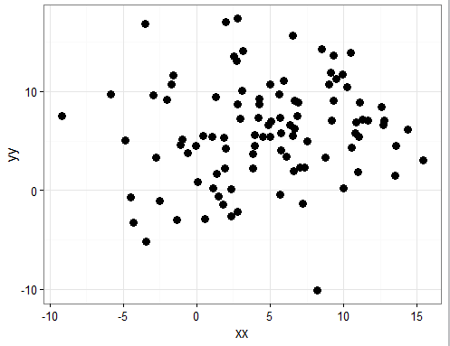
２つの変数の例
２つの変数 xx, yy の散布図
相関係数の算出結果例
0.1252164 (0 に近い値)

Slide 41

２つの変数の例
２つの変数 xx, yy が互いに相関関係を持つ場合．
xx の値が増えると
yy の値が増えるという
正の相関関係
相関係数の算出結果例
0.8620027 (1 に近い値)

Slide 42

２つの変数の例
２つの変数 xx, yy が互いに相関関係を持つ場合．
xx の値が増えると
yy の値が減るという
負の相関関係
相関係数の算出結果例
-0.8502535 (-1 に近い値)

Slide 43

相関係数
１や ー１に近い値： 相関あり
１に近い値： 正の相関関係
ー１に近い値： 負の相関関係
０に近い値： 相関なし
0.1252164 (0 に近い値)
-0.8502535 (-1 に近い値)
0.8620027 (1 に近い値)
正の相関関係
負の相関関係

Slide 44

e Stat 家計調査のデータを用いた分析
「プリン」にお金を使うことと，「ケーキ」に
お金を使うことに相関があるか？
横軸：ケーキ，縦軸：プリン

Slide 45


e Stat 家計調査のデータの準備
e Stat で，表示項目として，ケーキとプリンを選択
データをダウンロード，Excel で開く

Slide 46
横軸：ケーキ，縦軸：プリン

Slide 47

Excel で相関係数を求める
① 相関係数を求めたいセルを選んでおく
② メニューの「数式」
③「その他の関数」，「統計」，「CORREL」
④ 配列１と配列２の範囲を指定
相関係数として 0.3247 が求まった
→ 「相関がある」とは言い切れない

Slide 48
3-4 誤差，平均

Slide 49

① 同じものを計測する．但し，誤差を含む
② 繰り返し計測し，平均をとる
計測値 ＝ 全体の平均 ＋ 誤差
という考え方も
③ 多数の計測の繰り返しが重要

Slide 50
3-5 オープンデータ

Slide 51
ビックデータによる課題解決
膨大な量のデータ（ビッグデータ）を活用．課題解決，効率化，透明化の向上を達成
プライバシ保護は当然
公益性の高いデータはオープンデータとして公開される

Slide 52

新サービスの例
不動産販売価格予測サイト GEEO
https://geeo.otani.co

Slide 53
オープンデータ
① 営利目的，非営利目的を問わず二次利用可能なルールがされたもの
② 機械判読に適したもの
③ 無償で利用できるもの
総務省のオープンデータの基本指針より

